Slide 1
LJUBLJANSKO BARJE

Slide 2
Značilnosti
Dobrih 150 km2 močvirne ravnice zaznamujejo travniki, , njive, jarki , ki nudijo življenjski prostor številnim, tudi ranljivim in ogroženim rastlinskim in živalskim vrstam. Območja, kot je Ljubljansko barje, so v svetu vse redkejša in vse bolj dragocena. K njihovemu varovanju nas sedaj zavezuje tako slovenska kot evropska zakonodaja.

Slide 3
Koliščarji
Pred približno 6500 leti so na to območje prišli prvi poljedelci. V poplavnih ravnicah okoli jezera so si postavljali manjše naselbine, ki jim pravimo kolišča. Leta 1875 so pri Igu odkrili prvo koliščarsko naselbino. Danes poznamo že okoli 40 najdišč, kjer so si v pradavnini koliščarji postavljali bivališča.

Slide 4
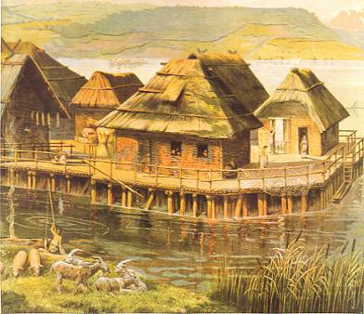
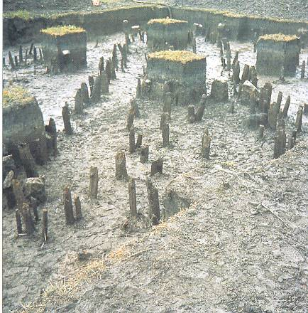
Obdobje kolišč

Slide 5
Drugo ime
Do druge polovice 19. stoletja je bilo v rabi za naše največje močvirje ime Ljubljansko močvirje. Potem pa ga je pisatelj Fran Levstik preimenoval v Ljubljansko barje, ker naj bi slišal Ižance govoriti, da gredo na barje, s katerimi se je močvirje zaraščalo.

Slide 6
Najdišča
Na Ljubljanskem barju najdemo ostanke kultur, ki so ta prostor naseljevala skozi tisočletja. Najstarejše arheološke ostanki na Ljubljanskem barju segajo v srednji paleolitik. Odkrite so bile tudi najdbe halštatskega in latenskega izvora. O lovu pričajo lesene pasti s kovinskim ogrodjem, najdene v visokem šotnem barju pri Črni vasi in Lavrici.
Iz rimskih časov, ko je bilo tu cvetoče pristanišče Nauportus, današnja Vrhnika, je zanimiva glinena posoda in številni kosi orožja.
Slovansko obdobje označuje značilno glineno posodje, prepoznavno po okrasni valovnici in lončarskem znaku na dnu vrča. Največ orožja, dokaz nemirnih časov je iz 8. in 9. stoletja, časa frankovskih pohodov proti Avarom in madžarskim vdorom čez te kraje.
Ljubljanica je bila vedno prikladna plovna pot. To najbolj nazorno potrjuje znamenita najdba rimske tovorne ladje, ki so jo izkopali leta 1890 na Kozlarjevem posestvu pri Črni vasi. Ladja je imela plosko dno, primerno za plovbo po plitvih vodah.

Slide 8
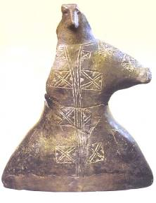
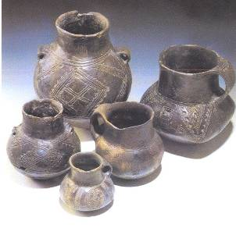
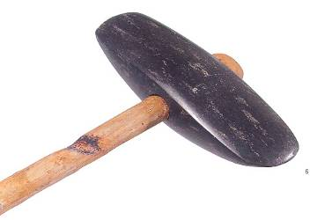
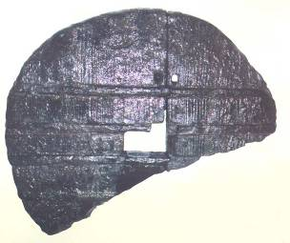
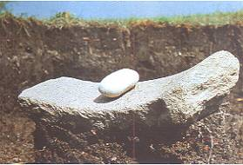
Obdobje kolišč {mlajša kamena in bakrena doba}

Slide 9
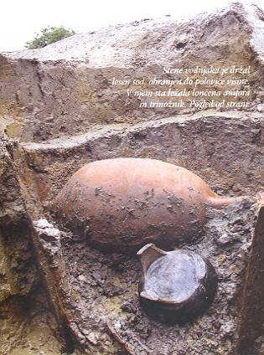
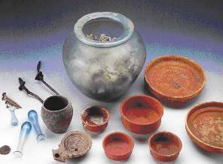
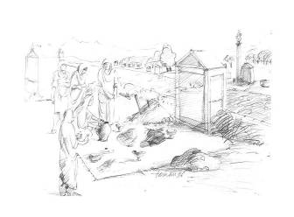
Rimsko obdobje

Slide 10
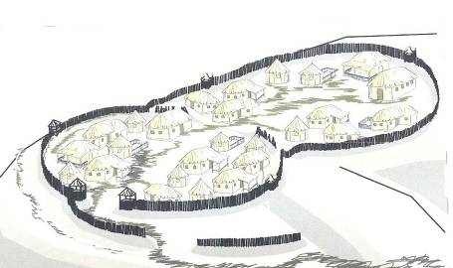
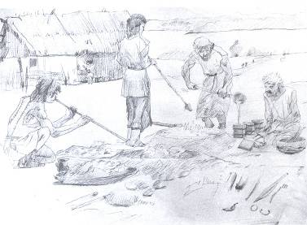
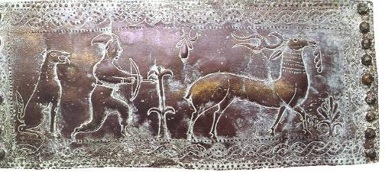
Obdobje železne dobe

Slide 11
Viri:
-internet:
http://www.ljubljanskobarje.si/
http://sl.wikipedia.org/wiki/Ljubljansko_barje
-Knjige:učbenik

